Slide 1
工作汇报
中国地质大学（武汉）空间信息工程实验室
^{汇报人：刘诚}

Slide 2
目录
学期任务
完成情况
下阶段工作

Slide 3
学期任务
星间链路的建链和路由策略研究
算法的编码与实现
实验仿真设计与分析

Slide 4
完成情况
星间链路构建约束
几何可视条件 （是否被地球和大气遮挡）
天线可视条件（两个卫星彼此处于天线扫描范围内）
信号传输距离影响（信号远距离传输功率散耗严重）
星间链路的性能指标
卫星伪距测量精度（PDOP值<3）
卫星的传输时延（不超过两跳6s）

Slide 5
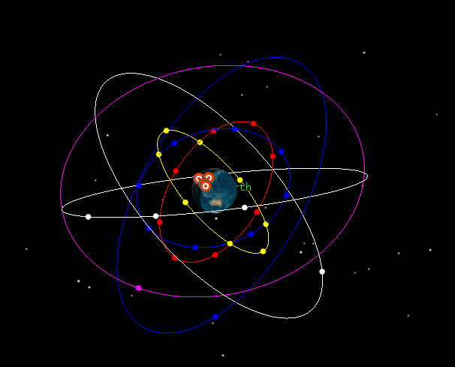
完成情况
卫星节点的可视性仿真分析
以Walker24/3/1MEO+3IGSO+3GEO星座模型为研究对象，地面站节点位于密云和三亚，以MEO11卫星为例，分析卫星之间的星间特性
1. 星间链路的分类
静态链路和动态链路（根据时长划分）；同轨、异轨、层间（根据卫星轨道划分）
2. 星地和星间可见性计算
卫星天线张角为60°，地面站仰角为5°

Slide 6
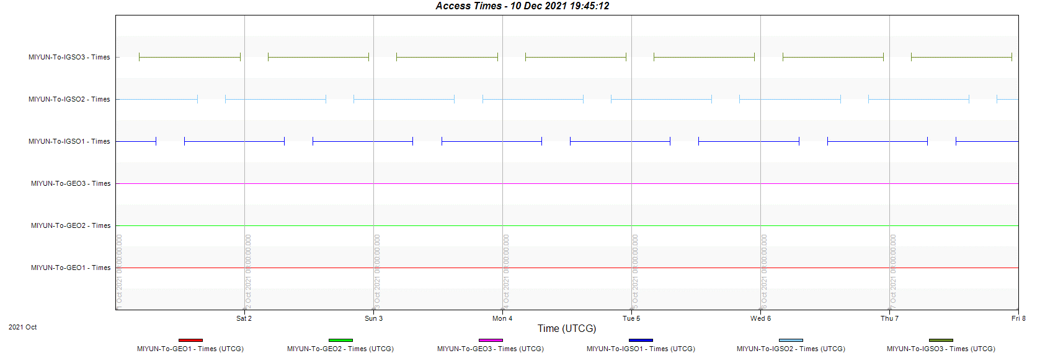
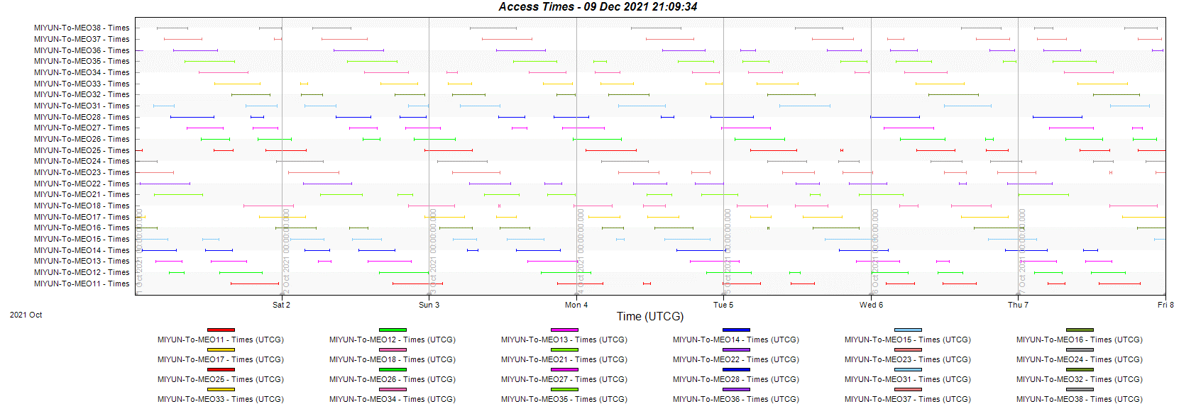
完成情况
a.地面站对高轨道的可见性
b.地面站对中轨道的可见性

Slide 7
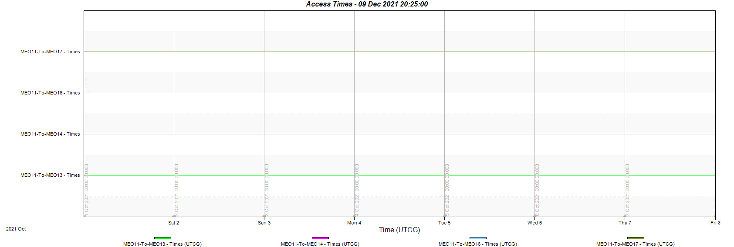
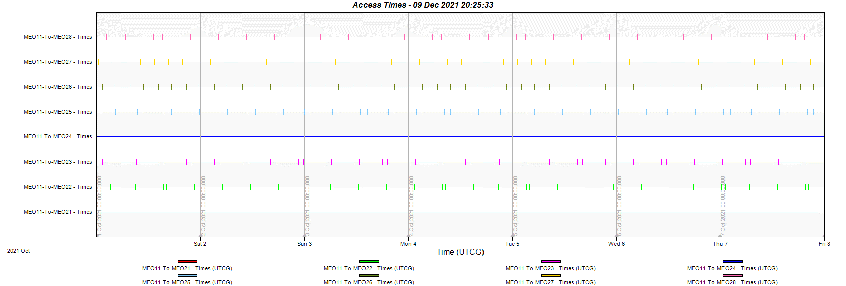
完成情况
C.中轨道卫星同轨道可见性
d.中轨道卫星异轨道可见性

Slide 8
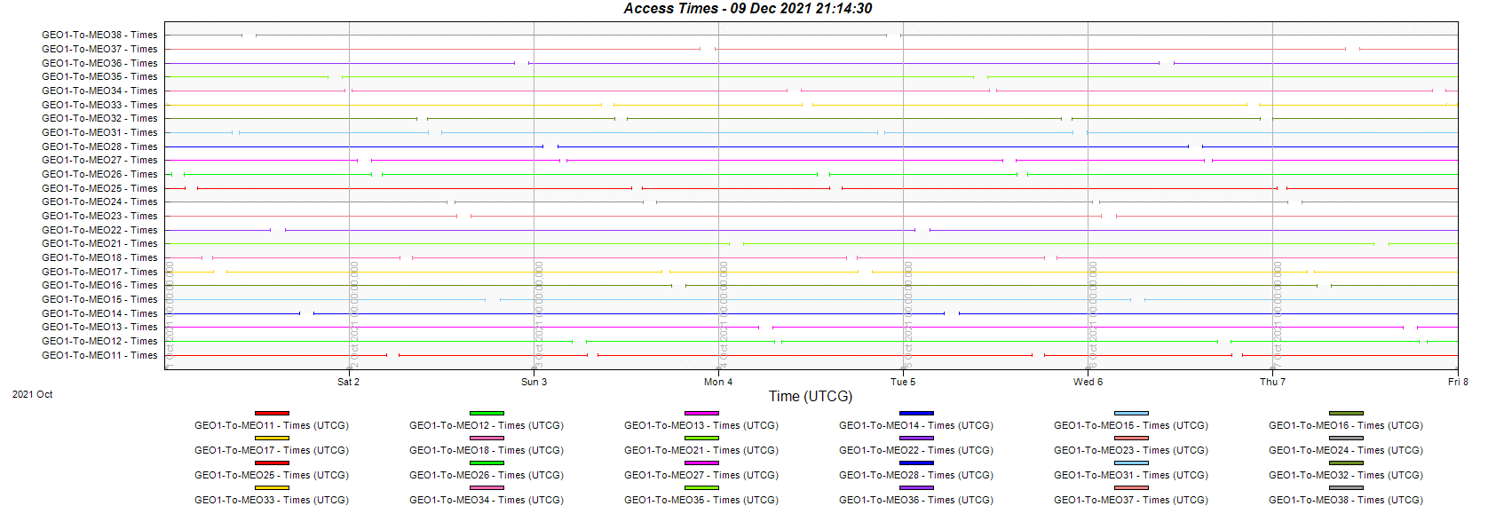
完成情况
f.高轨道卫星对中轨道卫星可见性
从上述的仿真结果来看：
1.MEO卫星对地面站的可见性是间断的，高轨道卫星相对有更好的对地持续可见性
2.MEO卫星之间，存在8条静态链路（4+2+2）和12条动态链路
3.高轨卫星对MEO卫星有着良好的可见性

Slide 9
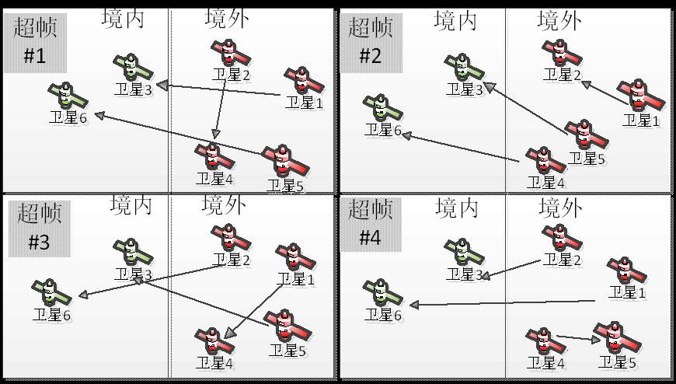
完成情况
星间链路的建链原理（时分多址TDMA）
参数定义 | 参数值
子帧长度 | 60s
时隙长度 | 3s
子帧时隙数 | 20
超帧长度 | 10min
前向/反向测距（通信） | 1.5s

Slide 10
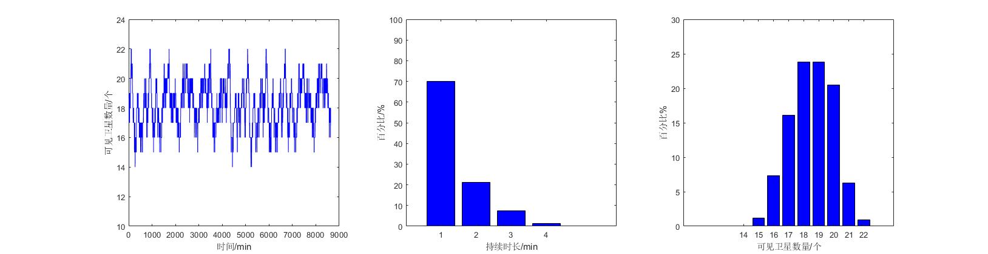
完成情况
由于导航星座的高动态特性，节点之间的可视关系变化频繁，发生变化的时间间隔很大可能不是子帧长度的整数倍，此外，由于可视情况变化引起网络拓扑结构的变化，进而严重影响星间链路网络的稳定性，同时对星上的缓存能力提出了更高的要求。
为此,基于FSA的思想，将整个仿真周期划分若干个等长的时间片，每个时间片内，可视矩阵不变即可以认为网络拓扑结构不变。不仅降低网络拓扑结构的切换频率，同时降低了对星上缓存能力的要求。
以下是分别对超帧长度为1min、5min、10min的情况，对MEO11卫星的可见节点进行了仿真分析
超帧长度为1min

Slide 11
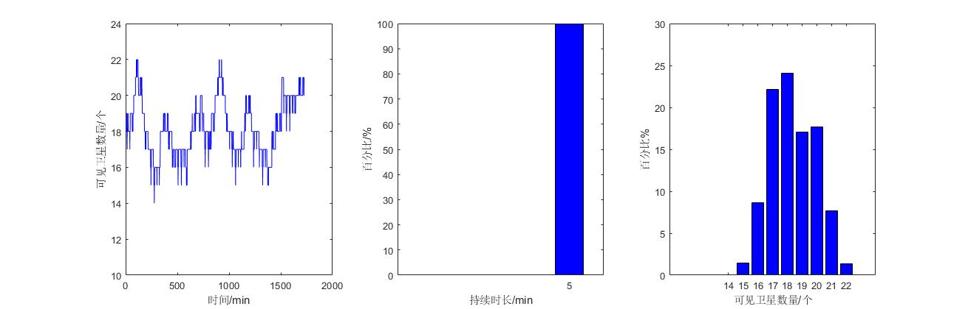
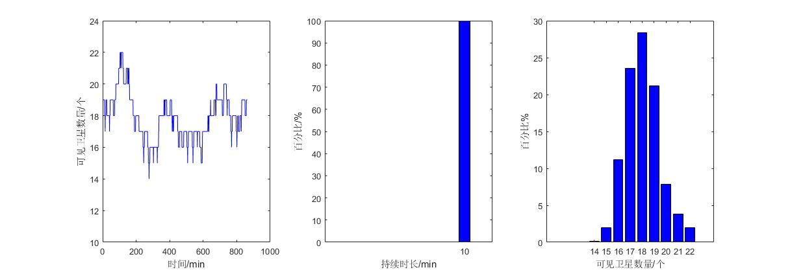
完成情况
超帧长度为5min
超帧长度为10min

Slide 12
完成情况
由仿真结果可得：
随着超帧长度的增加，MEO11卫星的平均可见节点稍有下降，但基本还在18个左右
超帧为1min时，生成的拓扑快照长度从1min到4min不等，且大部分都是拓扑时长为1min,使得拓扑快照的数目大大增加，对链路稳定性是不利的，超帧长度不宜选1min
超帧长度为5min的较1min有了很大改善，但拓扑快照数量仍然很多，对星上的缓存要求较高；
当长度为10min时，快照数量下降到864个，且快照长度为10min的占比100%，因此将超帧长度设置为10min,使得整个星间链路的稳定性更高

Slide 13
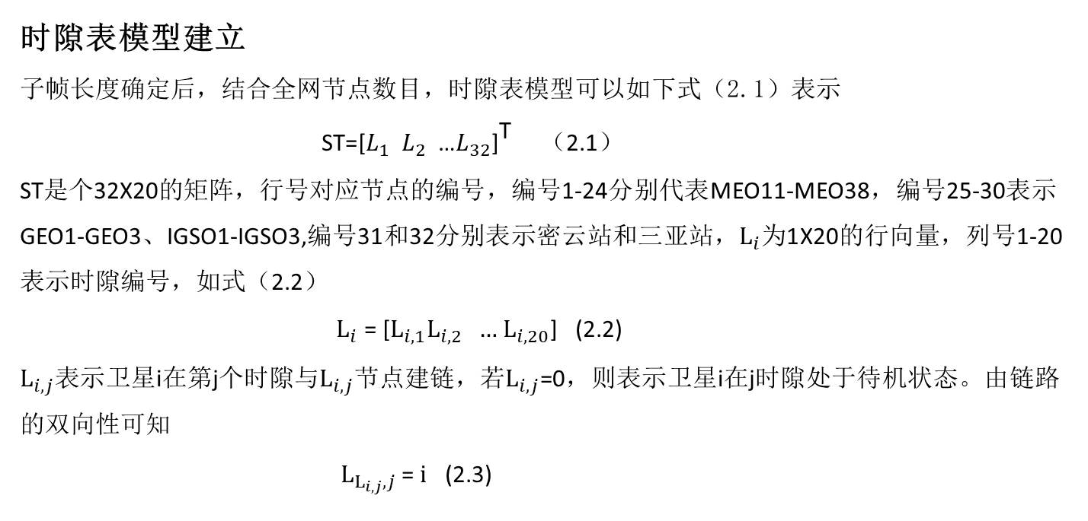
完成情况
时隙表模型建立
子帧长度确定后，结合全网节点数目，时隙表模型可以如下式（2.1）表示
$\text{ST}\text{=}{\text{[}L_{1} L_{2}\text{ …}L_{32}\text{]}}^{\text{T}}$ （2.1）
ST是个32X20的矩阵，行号对应节点的编号，编号1-24分别代表MEO11-MEO38，编号25-30表示
GEO1-GEO3、IGSO1-IGSO3,编号31和32分别表示密云站和三亚站，$L_{i}为$1X20的行向量，列号1-20
表示时隙编号，如式（2.2）
$L_{i}$ = [$L_{i,1}L_{i,2} …{ L}_{i,20}$] (2.2)
$L_{i,j}表示$卫星i在第j个时隙与$L_{i,j}$节点建链，若$L_{i,j}$=0，则表示卫星i在j时隙处于待机状态。由链路的双向性可知
${ L}_{L_{i,j},j}\text{ = }i$ $\text{(2.3)}$

Slide 14
完成情况
星间链路分配方法
将30颗卫星划分成境内星和境外星集合
根据仿真获得的卫星位置和多个约束条件，计算星间可见性，得到可见性关系矩阵
基于FSA的思想将整个周期划分成若干个超帧的集合
以一个超帧的一个子帧的可视情况进行链路分配（结合建链的约束条件和性能指标）
将一个子帧的建链情况拓展到整个超帧
重复4,5计算所有超帧的链路分配情况，得到一个周期的时隙表
时隙表的获取
将境外星的建链顺序进行优先级划分，具体为按其可见的境内星数量从小到大排序，境内星数量相同时按其可见境外星的数量从大到小排序
按规划好的顺序依次对境外星进行链路分配，根据其可见境内星与境外星的比例，按比例轮询交替分配可建链的境内星和境外星，以期兼顾时延和PDOP值的性能指标约束
将2中未建链的境外星在当前时隙设置为待机状态，同时下个时隙优先考虑该卫星的链路分配，避免境外星信息长时间无法回传境内星

Slide 15
完成情况
生成数据传输路由
星间数据的传输时有方向性的，主要考虑的是境外星数据传向境内星，为了达到更小的数据回传时延，根据上面获取的时隙表，形成满足数据快速回传的路由表的步骤如下：
遍历境外星，从第一个时隙开始，当前时隙是否建链，建链则转2，否则转4
判断当前建链对象时境内星还是境外星，是境内星，则路由方向为境外星->境内星，数字为正数不变，否则转3
路由方向为境外星->境外星，随机设置其中一个境外星的数字为负数，表示其为数据流出方，且继续判断当前境外星和当前建链卫星的下一个时隙，寻找是否与境内星建链，数据完整流向为境外星->境外星->境内星
判断其下一个时隙的建链情况，重复2，直到所有时隙都遍历完
重复1-4完成所有境外星从任意时隙时候开始的路由情况

Slide 16
完成情况
根据上述路由方案可得如下图的路由表，例如在时隙1，境外星1->境外星2，时隙2，境外星2->境内星1，境外星3->境内星2，根据这样的路由表，经过一定的时隙，能够实现境外星数据全部回传到境内
时隙1 时隙2 时隙3 时隙4
境外星1 | 境外星2 |  | 境外星4
境外星2 |  | 境内星1 | 境外星3
境外星3 |  | 境内星2 |  | 境内星3

Slide 17
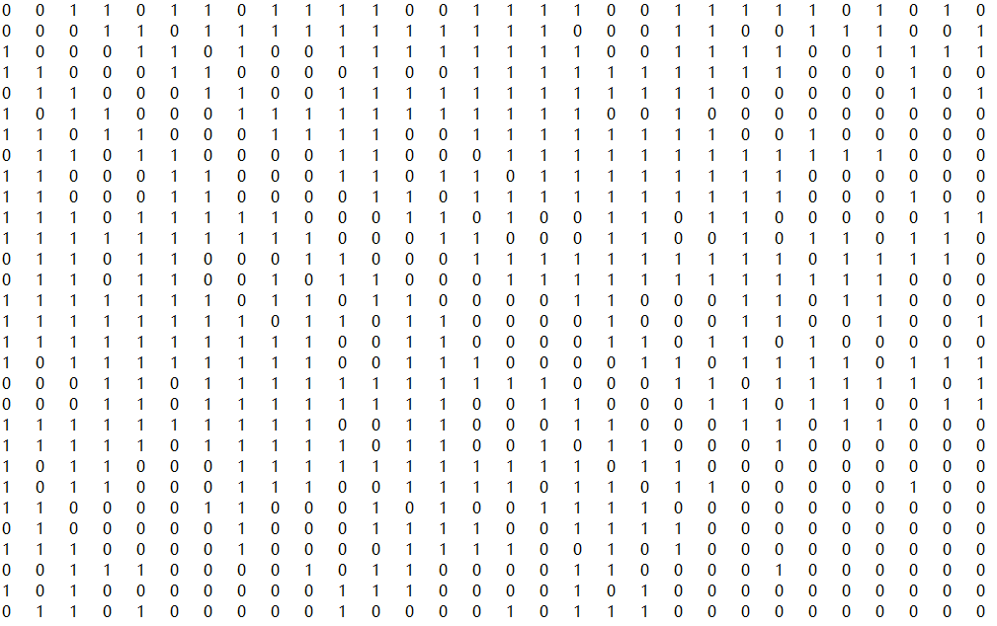
完成情况
以一周内的第一个超帧的可见性矩阵为例，验证算法的可行性
卫星分布情况，以及卫星可见性情况如下所示：
境内星 | 3,4,5,6,9,10,11,17,23,24,25,26,27,29
境外星 | 1,2,7,8,12,13,14,15,16,18,19,20,21,22
境内星 | 10(MEO) ,4(GEO+IGSO)
境外星 | 14(MEO)

Slide 18
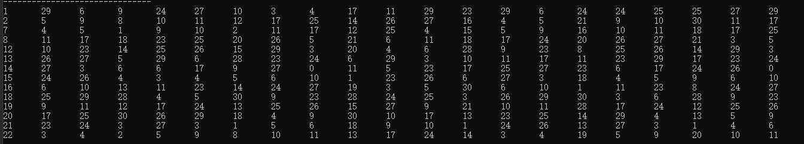
完成情况
实验结果
境外星建链情况：
时隙表中每个境外星的不同链路数量：
境外星编号 | 1 | 2 | 7 | 8 | 12 | 13 | 14 | 15 | 16 | 18 | 19 | 20 | 21 | 22
链路数量 | 12 | 15 | 13 | 13 | 14 | 12 | 12 | 12 | 14 | 12 | 13 | 13 | 13 | 14
 | 跳数 | 占比
一跳 | 217 | 77.5%
两跳 | 63 | 22.5%
三跳 | 0 | 0
境外星回传跳数统计：

Slide 19
下阶段安排
根据建链情况做验证PDOP值的实验，补充整个周期内的所有链路和路由实验
假设链路失效后的抗毁性实验
撰写毕业论文

Slide 20
谢 谢

